Slide 1
LoRa校園腳踏車追蹤 LoRa腳踏車追蹤
Team 15 蔡孟修 葉毓浩 黃冠傑 賴薏安

Slide 2


題目更換原因
因發現T-Bike校園腳踏車已經換成登記制了，因此改為追蹤自己的腳踏車，而且最近有發生腳踏車被偷竊的事情，希望做到腳踏車被盜也能發現及找出所在位置(LoRa的通訊範圍內)。

Slide 3
預計用到的工具
LoRa收送器
LinkIt One
電池
擴充板
LED Bar
塵埃感測器
GPS

Slide 4
詳細說明
追蹤：利用LinkIt One上設有的GPS功能來進行定位，並把數據經由LoRa方式傳送到MCS上，結合Google Map顯示出所在位置。(甚至可以更進一步計算出行走距離和時間等)
鎖車：由於電子鎖的型式各有不同，故使用LinkIt One上的LED來模擬電子鎖的信號，使用者透過網頁端按鈕送出一個解鎖/鎖定的信號至MCS上，並經由MCS傳回LinkIt One再透過LED模擬其狀態
電池：使用LED Bar來顯示電池的狀態。
塵埃檢定：提醒使用者當天空氣品質可能不佳。

Slide 5
實作內容
追蹤腳踏車位置
記錄路徑及分析騎乘的距離等等
車輛上鎖
檢測空氣污染度

Slide 6
實作過程
1.先確認所需器材可以運作
2.完成收集數據所需要的Code寫好
LED Bar每2秒更新(顯示電池電量)
GPS每10秒更新
塵埃感測器每30秒更新

Slide 7
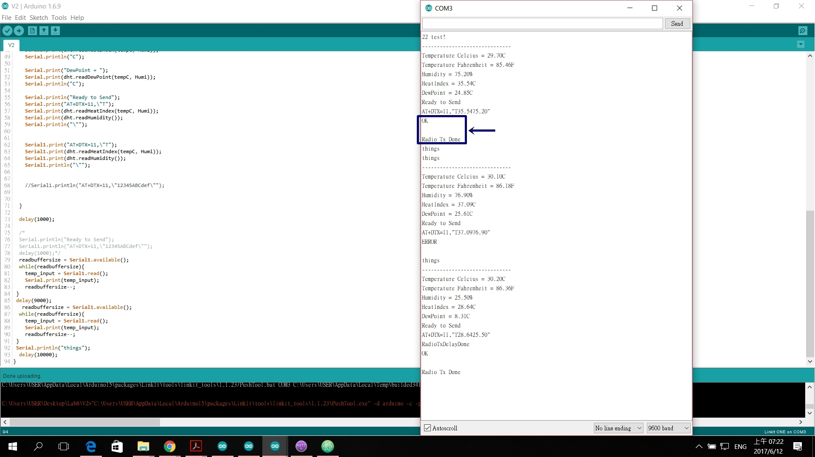
實作過程
3.按照講義把數據利用LoRa上傳到GIOT MQTT上
然而我們在這部分遇到很大的問題，
在MQTT上沒有找到我們的封包，
可是封包在傳送的時候有確認到成功發送的ACK

Slide 8


Slide 9
LoRa腳踏車追蹤
腳踏車追蹤(WiFi模擬)

Slide 10
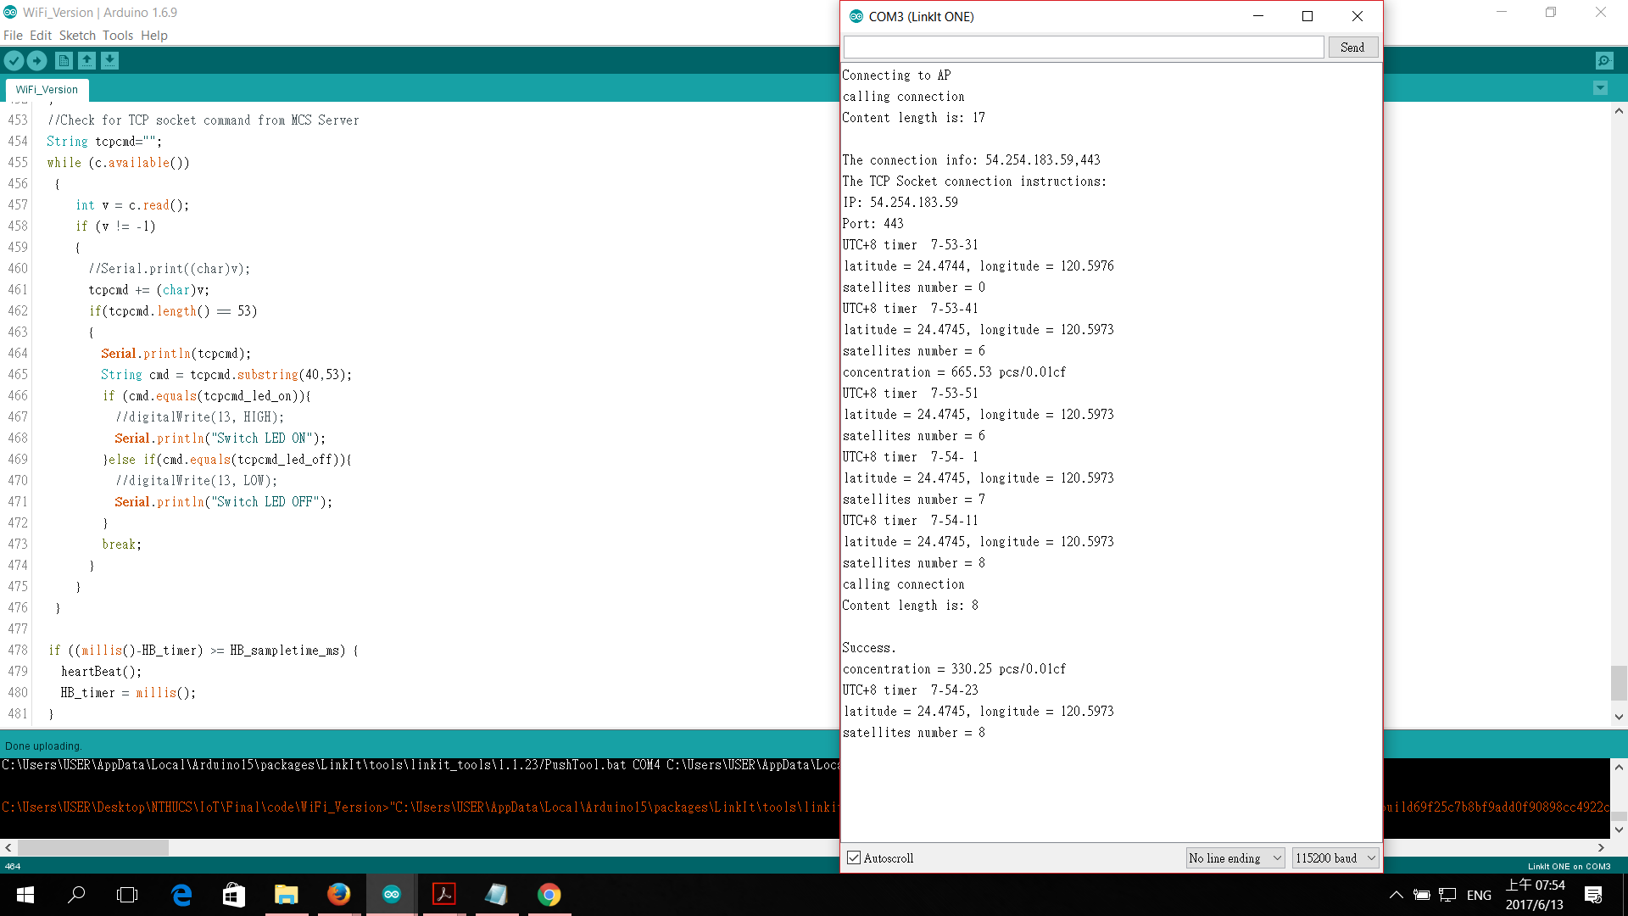
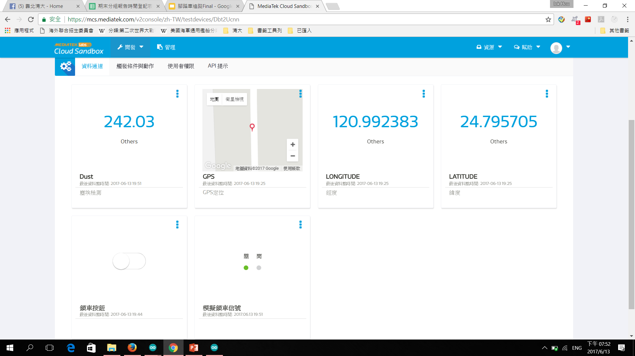
實作過程
3.按照講義把數據利用LoRa上傳到GIOT MQTT上
4.為了模擬數據傳送，只好改用WiFi把數據傳送到MCS上
每1分鐘上傳一次數據

Slide 11
組員分工
葉毓浩 — 雜七雜八的Idea & Arduino code
蔡孟修 — Arduino code & 數據應用分析
黃冠傑 — 分身之術
賴薏安 — 隱身之術(退選)

Slide 12
END

